Slide 1
Государственное бюджетное образовательное учреждение среднего профессионального образования «Вознесенский агротехнический техникум»
Областной слет обучающихся – участников музейных объединений и поисковых отрядов «Мы – творцы. Мы родом из ПРОФТЕХ!»
номинация: музейный экспонат.
Русская народная прялка
Автор: Кувшинова Светлана Петровна,
Шарова Кристина Геннадьевна
обучающиеся 1 курса
Руководитель: преподаватель общественных дисциплин
Даньшина Надежда Николаевна
р. п. Вознесенское
2013г.

Slide 2
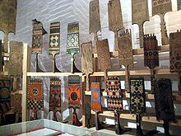
Актуальность темы
Повышение интереса к прялкам со стороны краеведов, точных сведений о значении прялки в жизни русской женщины, ее обрядовой функции и особенностях резьбы и росписи.

Slide 3
Цель работы
Сохранение культурного наследия района в
рамках изучения русской народной прялки.

Slide 4
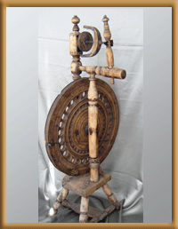
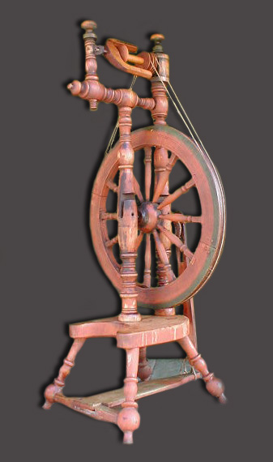
Методы исследования
1. Анализ литературы по проблеме исследования. 2. Работа с архивными документами Вознесенского. 3. Собеседование с потомками рабочих заводов, жителей Вознесенского края.
4. Статистическое обобщение данных.

Slide 5
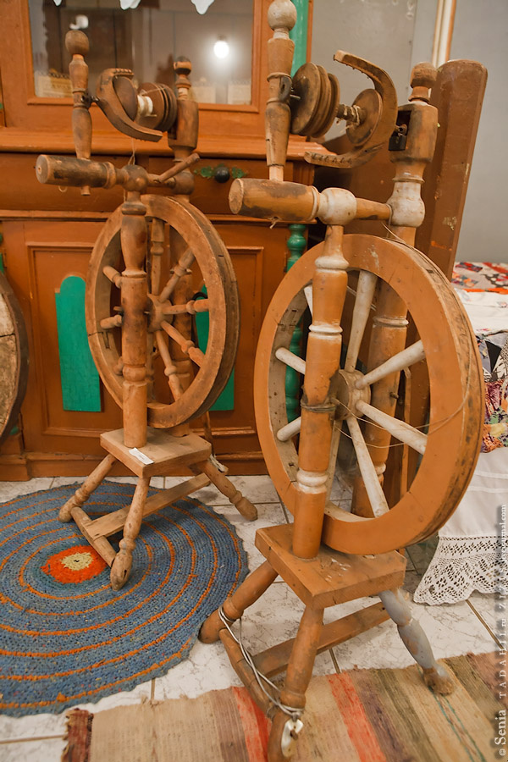
Виды прялок

Slide 6
Виды прялок

Slide 7
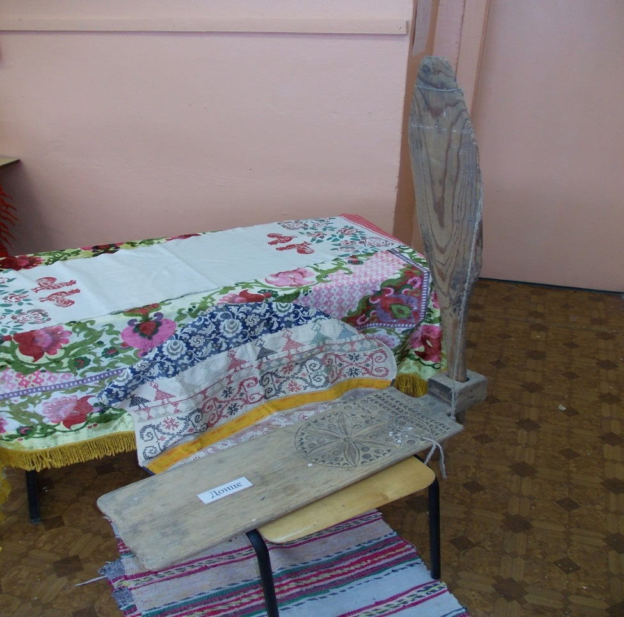
Виды прялок
"На осине сижу, сквозь клену гляжу, березу трясу" - эта старинная русская загадка о прялке полностью описывает, из чего она была сделана. Донца вырезали из осины или липы, гребень делали из твердых пород, чаще всего из клена, ну а веретено было березовым.

Slide 8
Веретено

Slide 9
Пучок шерсти

Slide 10
Лопаска

Slide 11
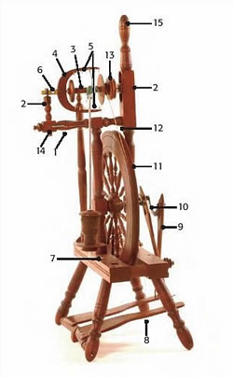
Строение прялки

Slide 12
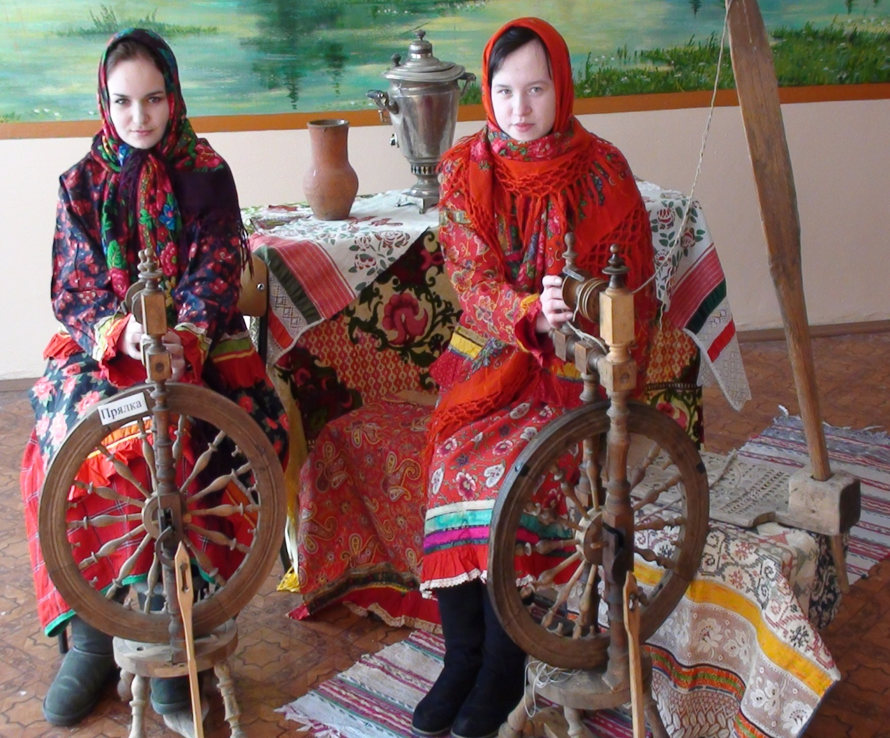
Вознесенский край
Девушки-молодухи
за
работой

Slide 13
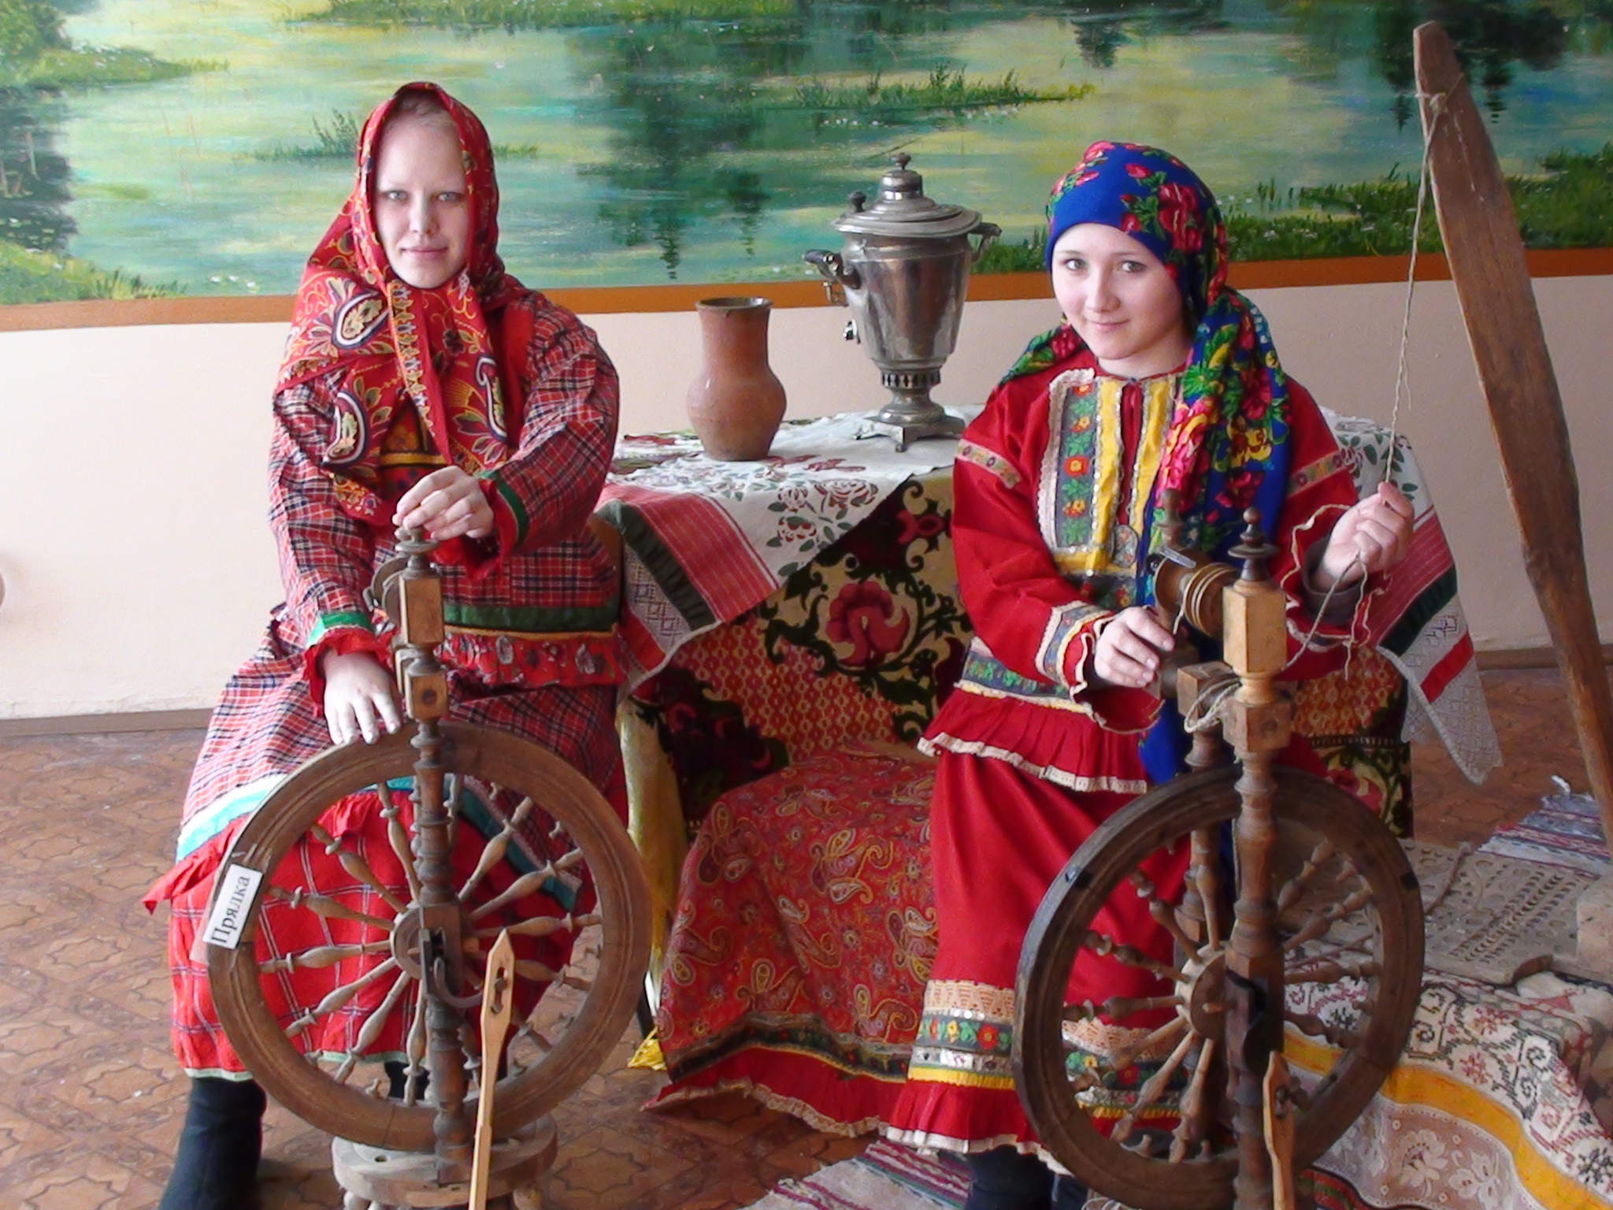

Slide 14
Вознесенский край Рязанцева Варвара Гавриловна д. Варнаево

Slide 15
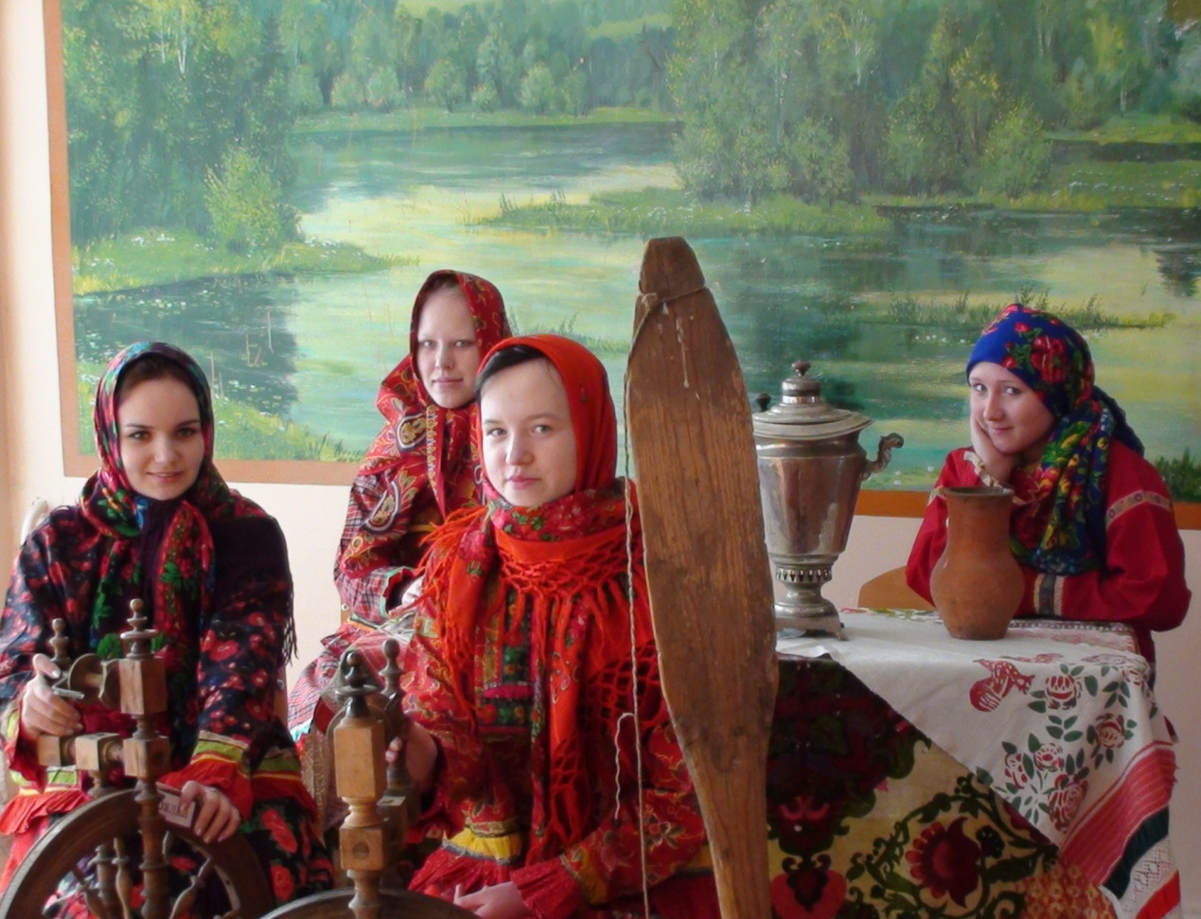
Прялка и прядение в поговорках
У ленивой пряхи и про себя нет рубахи
Прялка не Бог, а рубаху дает
Не напрядешь зимою, нечего будет ткать летом
Не ленись прясть, хорошо оденешься
Семь топоров вместе лежат, а две прялки врозь

Slide 16
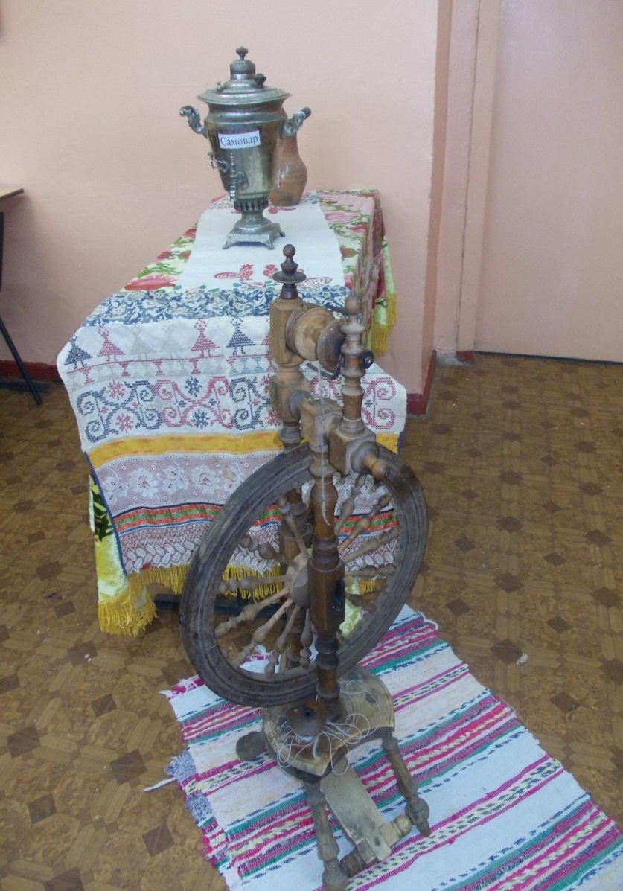
Использование прялки и нити в обрядах:
Гадание на Троицу, когда по воде пускают нить (жизни-судьбы, судьбы-смерти), и смотрят – утонет или поплывет.
Пояс в бане, надетый на невесту, имел определенное число узлов. По числу узлов рождалось число сыновей.

Slide 17
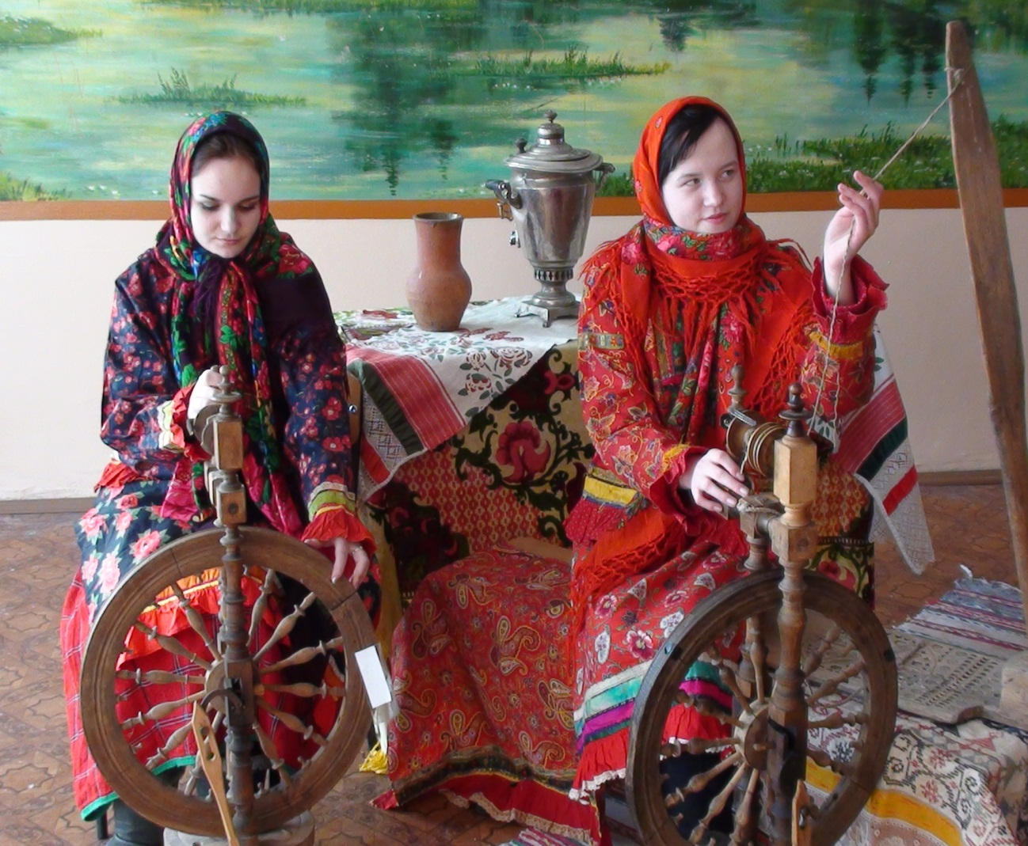
Использование прялки и нити в обрядах:
Жила-была Дуня, Дуня-тонкопряха. Вали-вали, Дуня, Дуня-тонкопряха! Пряла наша Дуня Ни толсто, ни тонко, Ни толсто, ни тонко, Потолще каната, Потолще каната, Потоньше оглобли.

Slide 18
Результаты исследовательской работы
Исходя из цели работы и опираясь на поставленные задачи, удалось раскрыть значимость русской народной прялки как предмета первой необходимости в прошлое время. В ходе выполнения данной работы мы узнали, что прялка была символом всего живого на Земле.
Достигнутые результаты работы считаем существенными, так как удалось привести в систему собранную и обработанную информацию.
Считаем, что полученная информация может быть использована в проведении экскурсий в местном краеведческом музее, на факультативных занятиях и уроках по теме «Отчий край».

Slide 19
Литература
Круглова О.В.Русская народная резьба и роспись по дереву. М., 1983 (1-е изд. – М., 1974).
Лашкина Ю.В. Пространственный контекст символического использования прялки в традиционной культуре русских / Ю.В. Лашкина // Известия Российского государственного педагогического университета им. А.И. Герцена: Аспирантские тетради: Научный журнал. - СПб., 2008. - № 34 (74). Ч. I. - С. 279-282.
Лашкина Ю.В. Соотношение эстетического и символического в декоре русских прялок. К вопросу о содержательной стороне народного искусства / Ю.В. Лашкина // Известия Российского государственного педагогического университета им. А.И. Герцена: Аспирантские тетради: Научный журнал. - СПб., 2008. - № 36 (77). - С. 126-129.
Лашкина Ю.В. Влияние философии на осмысление материально-предметного мира / Ю.В. Лашкина // Человек и вселенная: сб. ст. – СПб., 2005. - № 7 (50). – С. 34-47.
Тарановская Н.В. Русские прялки. СПб., 2001.

Slide 20
СПАСИБО ЗА ВНИМАНИЕ!

